Slide 1
Выпускная квалификационная работа по курсу "Data Science"
Тема: Прогнозирование конечных свойств новых материалов (композиционных материалов).
Докладчик: Запорожец Марина Владимировна

Slide 2
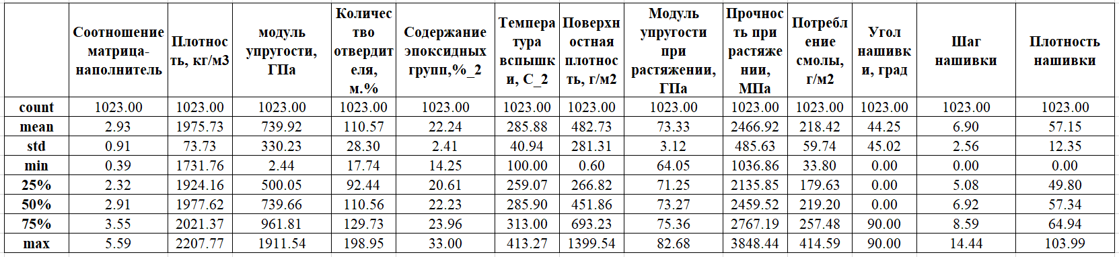
Объединение датасетов и описательная статистика
Датасет состоит из двух файлов: X_bp и Х_nup.
Файл X_bp содержит 10 признаков и индекс; 1023 строки.
Файл X_nup содержит 3 признака и индекс; строк: 1040.
Файлы объединены с типом INNER по индексу. Дальнейшие исследования проводим с объединенным датасетом, содержащим 13 признаков и 1023 строк или объектов.

Slide 3
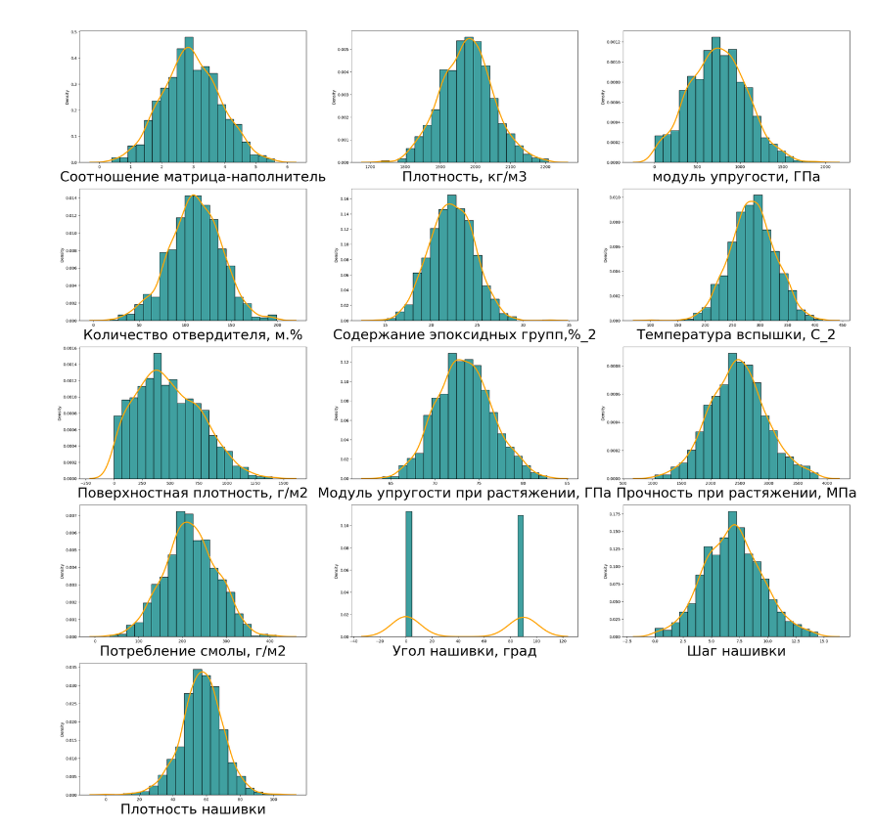
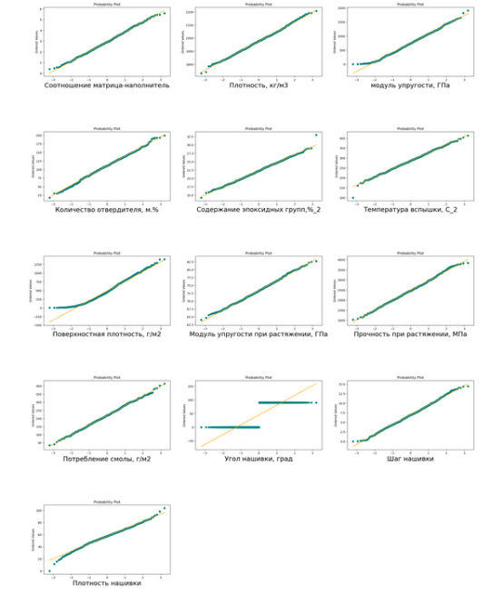
Гистограммы распределения и графики Q-Q

Slide 4
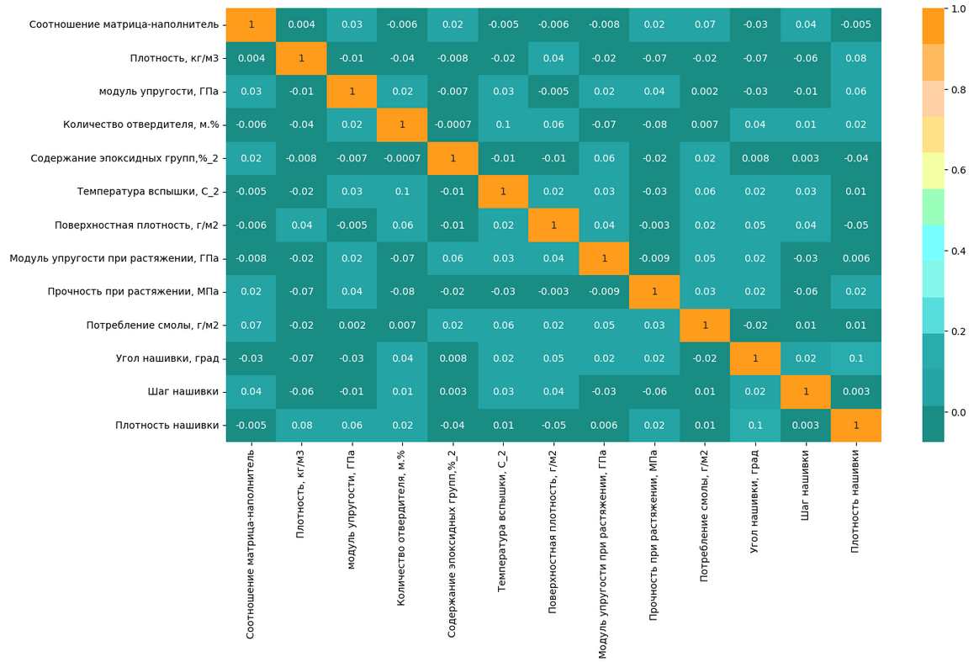
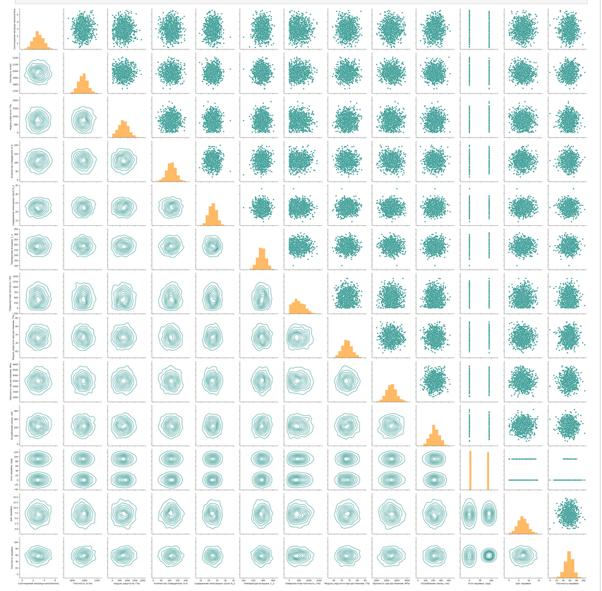
Тепловая карта и парная диаграмма. Зависимостей не обнаружено.

Slide 5
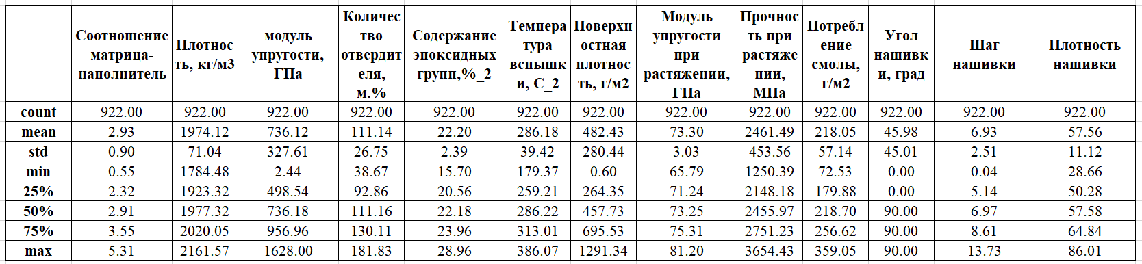
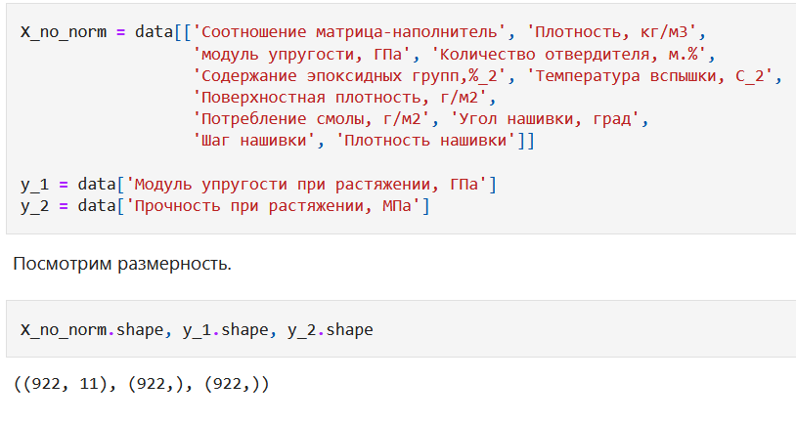
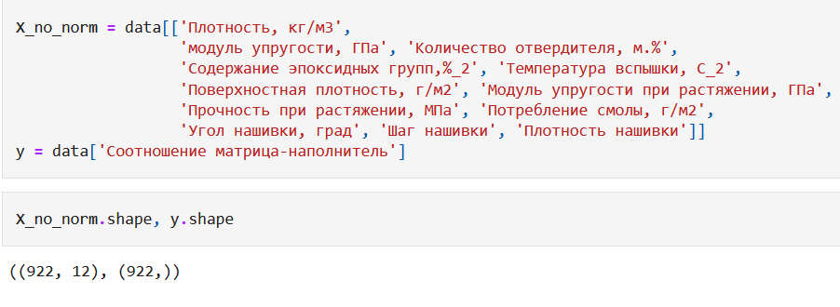
Описательная статистика очищенных данных
Выделение целевых переменных «Модуль упругости при растяжении, ГПа» и «Прочность при растяжении, МПа»
Выделение целевой переменной «Соотношение матрица – наполнитель»

Slide 6
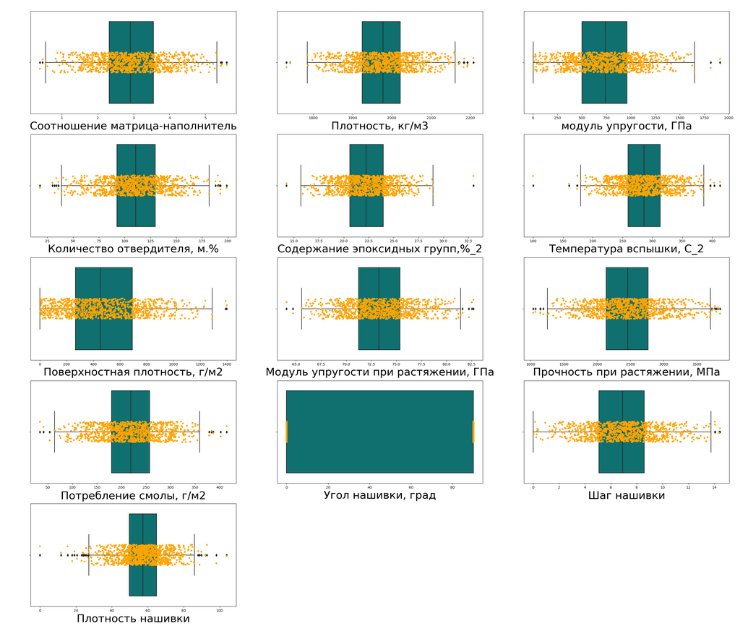
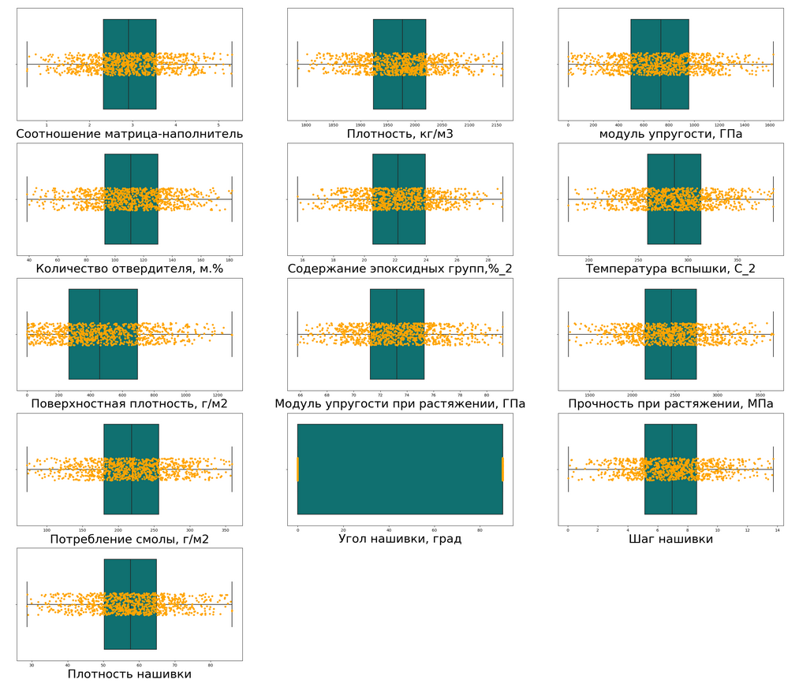
Графики Boxplot с выбросами (слева) и Boxplot без выбросов (справа).

Slide 7
Используемые модели и метрики
Используемые модели регрессии
Метрики качества работы моделей
Линейная регрессия
Метод k-ближайших соседей
Случайный лес
Метод опорных векторов для регрессии
Градиентный бустинг
Нейронная сеть
R2 - коэффициент детерминации
MSE – (Mean Squared Error) средняя квадратичная ошибка
RMSE (Root Mean Squared Error) - корень из средней квадратичной ошибки
MAE (Mean Absolute Error) - средняя абсолютная ошибка
MAPE (Mean Absolute Percentage Error) - средняя абсолютная ошибка в процентах

Slide 8
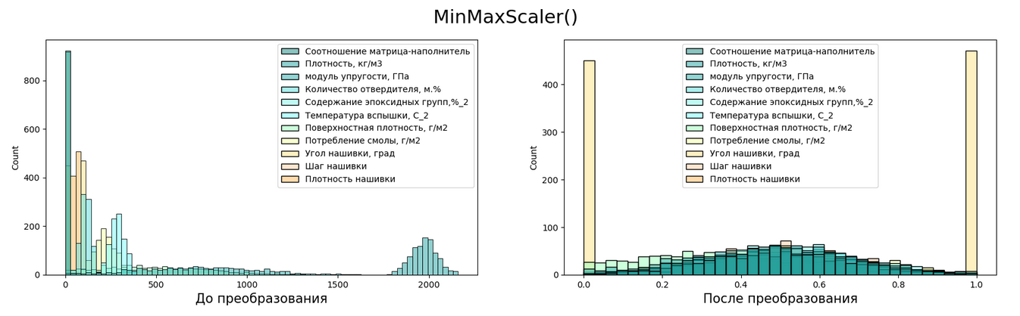
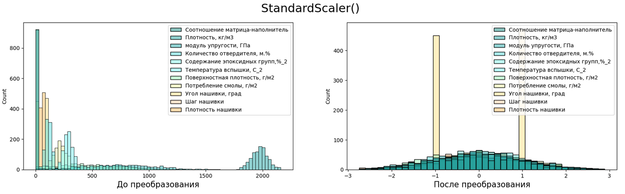
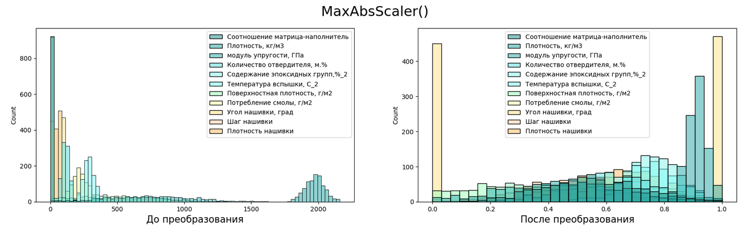
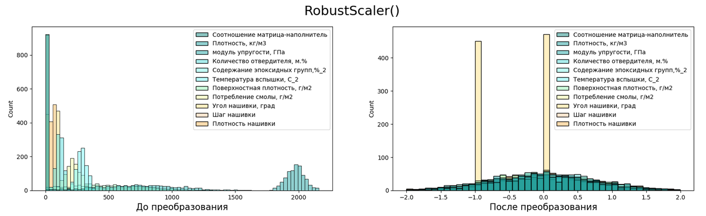
Графики преобразований при применении нормализаторов и стандартизаторов (выбор GridSearch и RandomSearch

Slide 9
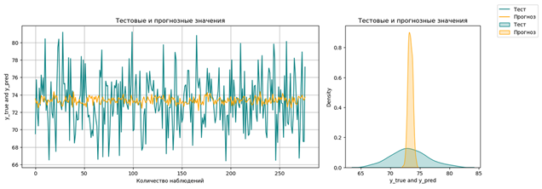
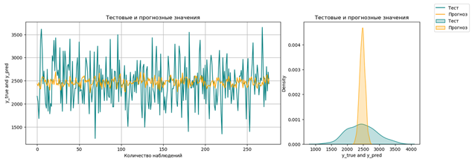
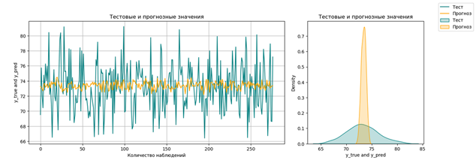
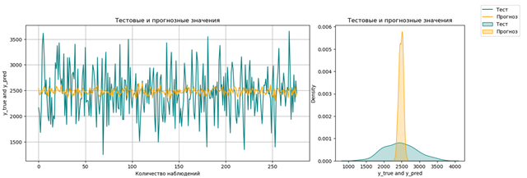
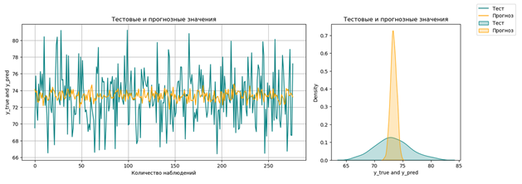
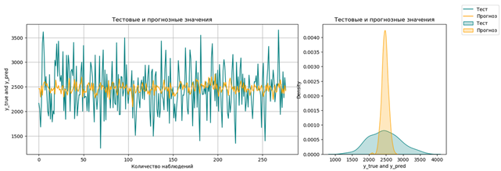
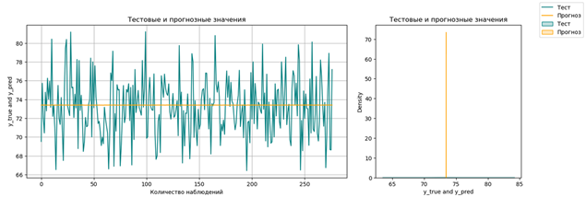
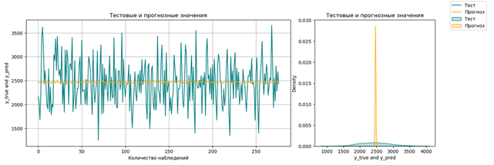
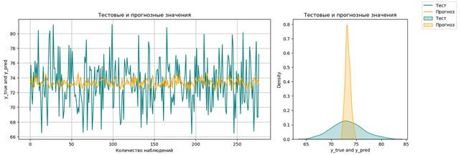
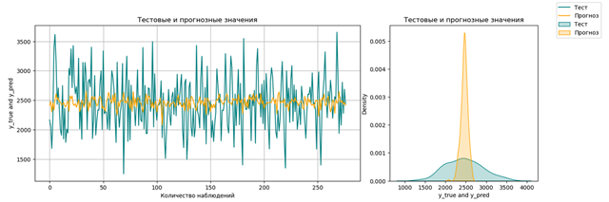
Работа моделей предсказания Модуля упругости при растяжении (слева) и Прочности при растяжении (справа)
Linear Regression
Kneighbors Regressor
Random
Forest
Support Vector Regression
Gradient Boosting Regressor

Slide 10
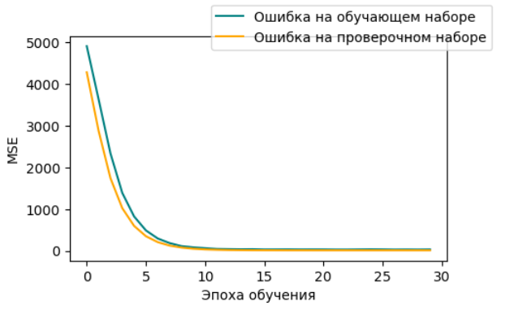
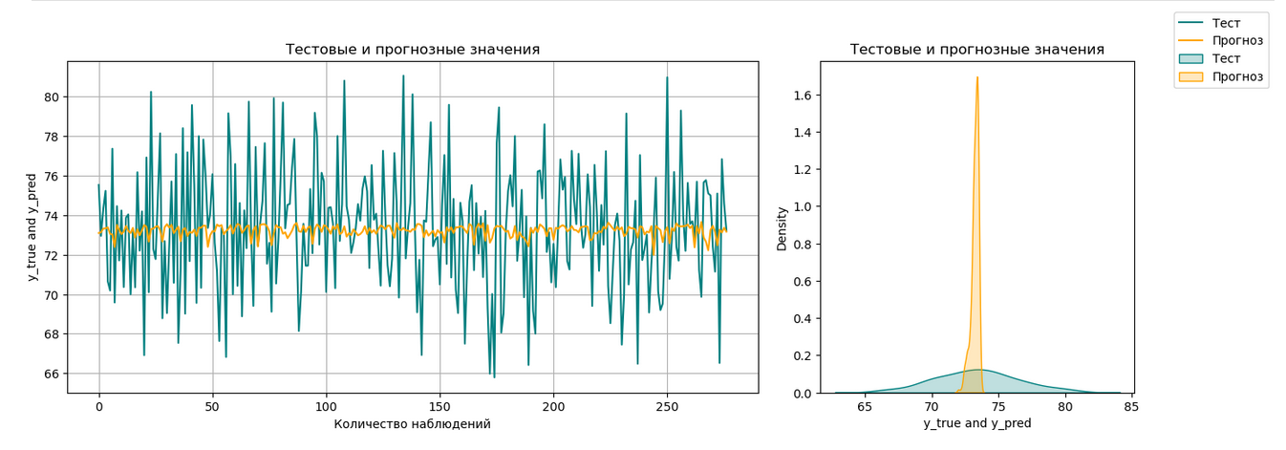
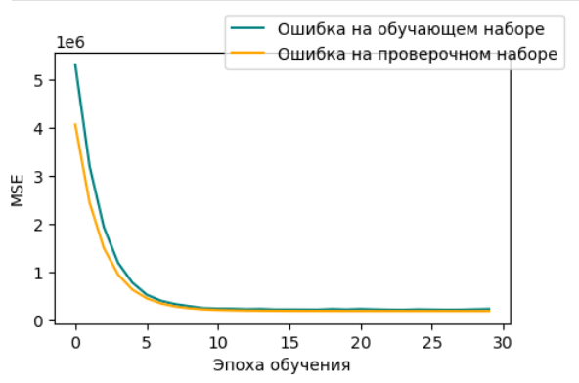
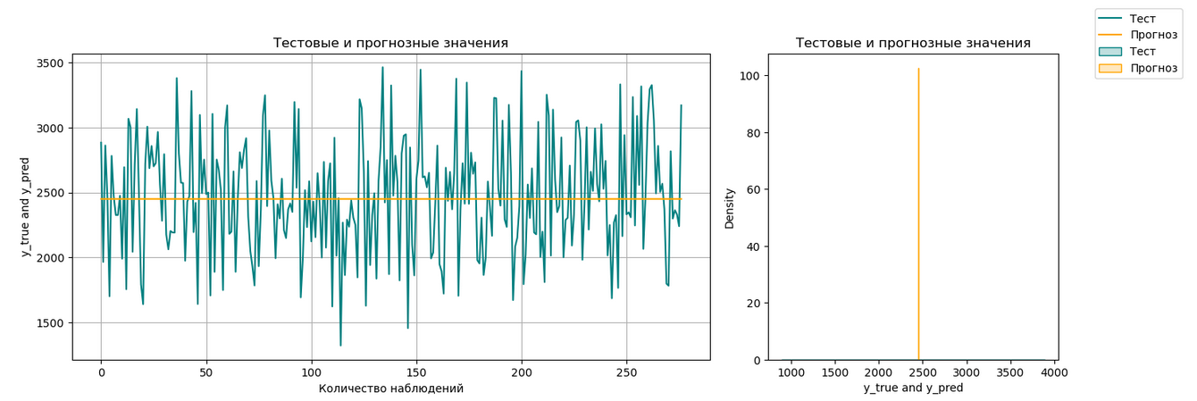
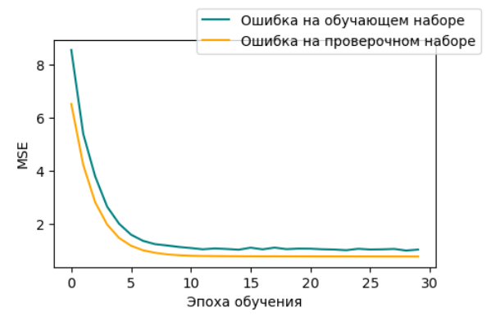
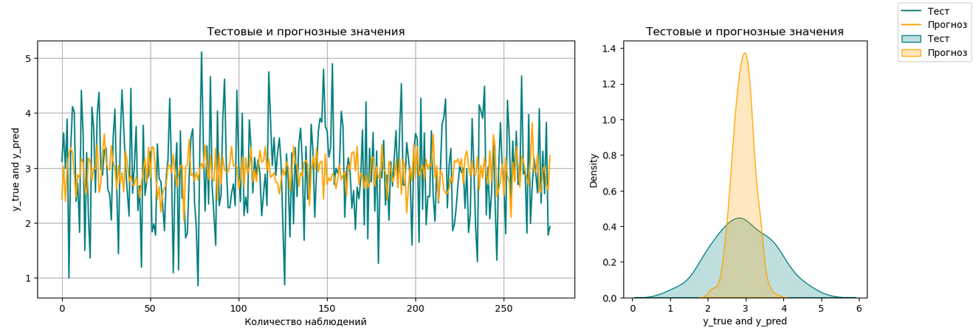
Работа полносвязной нейронной сети
Модуль упругости при растяжении
Прочность при растяжении
Соотношение матрица - наполнитель

Slide 11
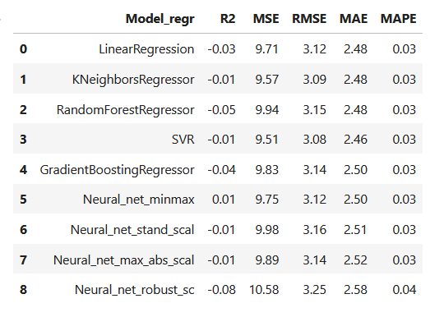
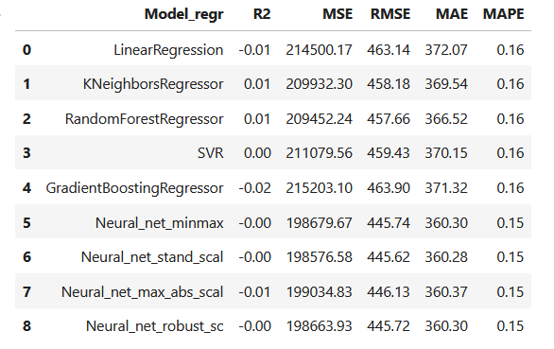
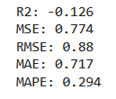
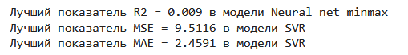
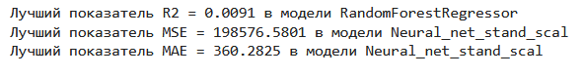
Метрики работы моделей
Соотношение
матрица - наполнитель
Модуль упругости при растяжении
Прочность при растяжении

Slide 12
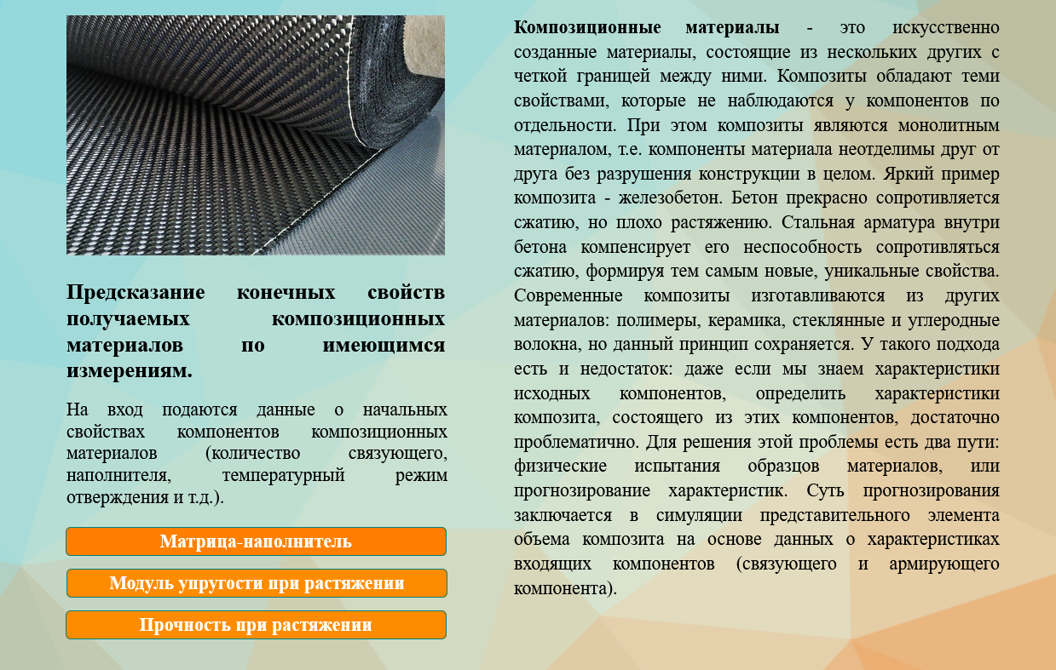
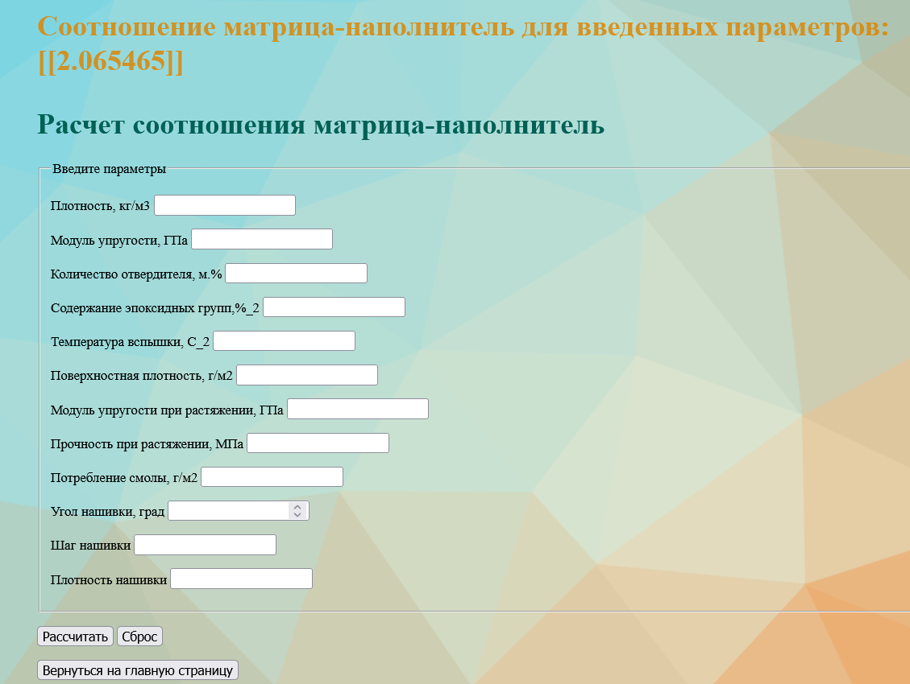
WEB-приложение на сайте www.render.com
https://composite-predict.onrender.com

